Slide 1


PLATİN YÖNETİM
Platin Yönetim
Toplu yaşam alanlarındaki çözümsüzlüğe çözüm

Slide 2

Platin Yönetim
3 nolu Erdoğdu Mah. Soğuksu Cad.
Mücehver Sitesi No: 207/D
Ortahisar TRABZON
0542 606 6815 0535 589 6002
www.platinyonetim.net
platinyonetimi@gmail.com

Slide 3
Platin Yönetim
Ferdi UZUN
Yönetim Kurulu Başkanı

Slide 4
Platin Yönetim
Platin Yönetim olarak toplu yaşam alanlarında faaliyet gösteren site, apartman, residans, avm ve iş merkezlerinin yönetimini profesyonel mevzuatlar çerçevesinde yönetmekteyiz.
Yönetimi aldığımız yerlerin emlak, sigorta, inşaat onarım ve web tasarım faaliyetlerini de koordineli olarak bünyemizde bulunan uzman personellerimizle beraber maliyetlerini minimize ederek tek çatı altında toplamaktayız.
Amacımız, misyonumuz ve vizyonumuz toplu yaşam alanlarındaki çözümsüzlüğe, çözümler sunmak ve kazan kazan prensibini ile mutlu müşteriler oluşturmaktır.
Yatırımlarımız Önce İnsan olarak bilinmektedir.Değerlerimiz sevgimiz insana yatırım yapmaktır.

Slide 5
Yönetim hizmetleri
Platin Yönetim
Dış Cephe Bakım ve Temizlik
Makine, Bakım ve Onarım
Güvenlik
Havuz Bakım ve İlaçlama
Peyzaj ve Çevre Düzeni
Hukuk Müşavirliği
Teknik Servis
Mali Şeffaf Gider
Denetim ve Kontrol Mekanizması
Yönetim Yazılımı
Uzman Personel
Çöp Toplama
İç Cephe Bakım ve Temizlik
Ortak Alan Sigortası
Anlaşmalı Kurumlar
Çilingir Servisi
İlaçlama ve Haşere Temizliği
Yeşil Bina

Slide 6
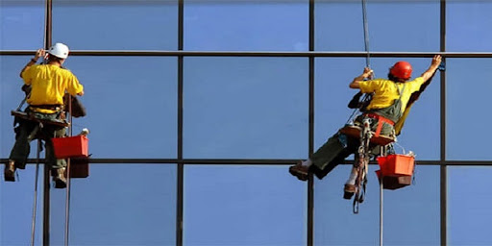
DIŞ CEPHE BAKIM VE TEMİZLİK
Platin Yönetim
Dış cephe cam temizliği hem görsel açıdan, hem de binanın sağlığı açısından oldukça önemli bir konudur. Dış cephe cam temizliği yapılmayan dış yüzey, zamanla oksitlenmeye, lekelenmeye başlayacaktır. Yağmurlara, güneşe, kara, toz ve dumana sürekli maruz kalan dış cepheler, kısa bir zamanda kirlenmeye başlamakta ve geç kalınmadan temizliğinin yapılması gerekmektedir. Uzun süre temizliği yapılmamış bir binanın dış yüzeyi oldukça kirli bir görünüm oluşturacaktır. Çok kirli bir cephenin temizliği, size hem maliyet açısından pahalı, temizlenme kalitesi daha düşük olabilir. Dış cephe temizliklerinizi periyodik zamanlı olarak yaptırmanız yönündedir.

Slide 7
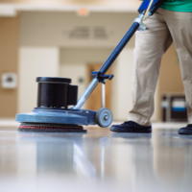
iç CEPHE BAKIM VE TEMİZLİK
Platin Yönetim
Site blokların genel temizliğinin düzenli takibi ve planlaması, Ortak yaşam alanlarının hijyeninin rutin kontrolleri, Bina park ve bahçesinin temizliğinin sağlanması, Bina ve site içi estetiği bozan unsurların kontrolü, Bina içi genel temizliğine gösterildiği özen kadar bina kokusuna da özen gösterilmesi, Bina giriş alanındaki ayna, cam, asansör ve merdiven tutamaçlarının hijyeninin kontrolü, Sitenin ortak kullanım alanlarının; merdiven, asansör, korkuluk, bina girişi, ortak salon gibi bölgelerin detaylı temizliği, Site ve bina temizlik koşullarının sürekli gözlemlenmesi, planlanması ve takibi konusunda yapmış olduğumuz bina iç cephe genel temizlik hizmetini özveriyle sizlere sunuyoruz.

Slide 8
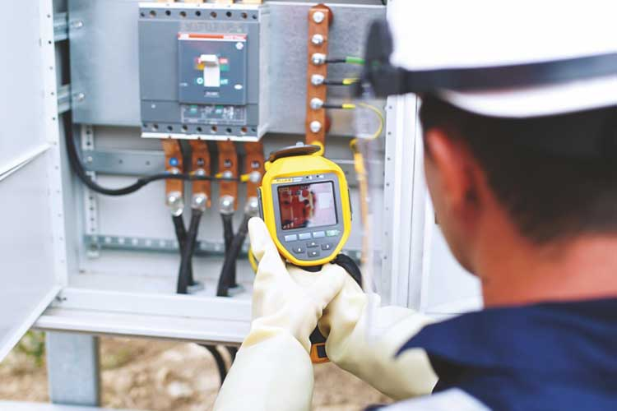
MAKİNE, BAKIM VE ONARIM
Platin Yönetim
Asansör bakım ve tamirlerinin zamanında yapılması
Güvenlik sistemlerinin takibi ve ünitelerin bakım onarım işlerinin yürütülmesi
Ana gayrimenkulün iç ve dış fiziki yapısının korunması, bakım-onarım ve güçlendirme faaliyetlerinin yürütülmesi
Isınma sistemlerinin yıllık bakım ve onarımlarının planlanması
Yangın tüplerinin bakım ve kontrollerinin yapılması

Slide 9

GÜVENLİK
Platin Yönetim
Sitelerde güvenlik hizmetleri 5188 Sayılı Özel Güvenlik Kanunu esaslarına göre yürütülmektedir. Site yönetimi, Apartman yönetimi veya bina yönetimi kararıyla yönetici tarafından valiliğe müracaat edilerek “özel güvenlik izin belgesi” alınması gereklidir. Bina ve tesislerin güven içinde bulunmasını sağlamak amacıyla, elektronik ve fiziki güvenlik tedbirlerini uygulayarak, olası tehlikeleri caydırma/önleme tedbirleri alıyoruz.

Slide 10
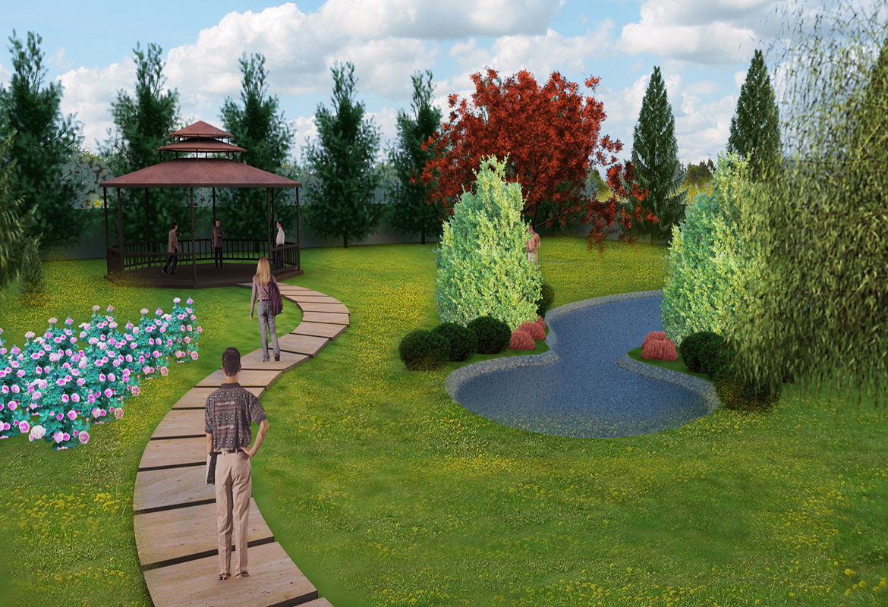
PEYZAJ VE ÇEVRE DÜZENİ
Platin Yönetim
Firmamız, peyzaj ve çevre düzenleme hizmetleri kapsamında, gerek hizmet alımı yoluyla gerekse de kendi personelleri ile site sakinlerinin hayallerini süsleyen tasarımları gerçekleştiriyorlar. Peyzaj ve çevre düzenleme hizmetleri sadece tasarım yapmak ve bu tasarıma uygun çevre düzenlemesini gerçekleştirmekle kalmıyor. Bunun yanında oluşturulan tasarımının bakımının yapılması da önemlidir.

Slide 11

Personel yönetimi
Platin Yönetim
Genel kurul kararının öngördüğü şartlarda personellerin istihdam edilmesi, Siteler için kapıcı, bahçıvan, güvenlik görevlisi veya site görevlisi gibi personellerin iş süreçlerinin yönetilmesi ve takibinin yapılması, Personel verimliğinin sağlanması, Personellerin maaş ve SGK ödemelerinin düzenli olarak yapılması , Personellerin yıllık izinlerinin düzenlenmesi

Slide 12

HUKUK MÜŞAVİRLİĞİ
Platin Yönetim
Gecikmeye sebep olan borçlu hesapların icra takip işlemleri,
İcra dosyalarının takibi ve tahsilatı,
Yapınız adına avukat takibi gerektiren işlemler,
Hukuki hak ve ödevleriniz,
Yapınız içindeki meskenler arası yaşanan sorun ve çözümlemeleri sağlanmaktadır.

Slide 13

ÇÖP TOPLAMA
Platin Yönetim
Daire sakinleri hiç yormadan her gün belirli saatlerde çöplerinizi toplayarak sizlere daha hijyenik ve sağlıklı yaşam alanları sunuyoruz. Sizlerin daha sağlıklı ve daha temiz bir ortamda zamanınızı geçirebilmeniz için; Günlük çöplerin toplanması, Ortak alanlardaki çöplerin temizlenmesi, Çöp toplanması hizmetinin planlı bir şekilde devam ettirilmesi, Çöplerin düzenli olarak alınmasının kontrolü, Bina ve site içi çöplerin takibi konusunda özenle çalışıyoruz.

Slide 14
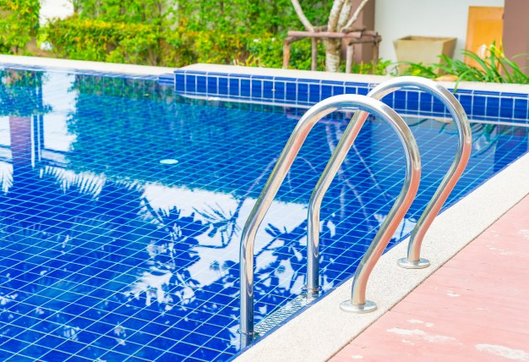
HAVUZ, BAKIM VE İLAÇLAMA
Platin Yönetim
Havuz makine dairesi kontrolü ve bakımı
Havuz dip ve yüzey temizliği
Havuz suyu kimyasallarının havuza atılması ve değerinin ölçümü
Filtrasyon sistemi kontrolü ve periyodik bakımların yapılması
Savak kanallarının temizlenmesi

Slide 15
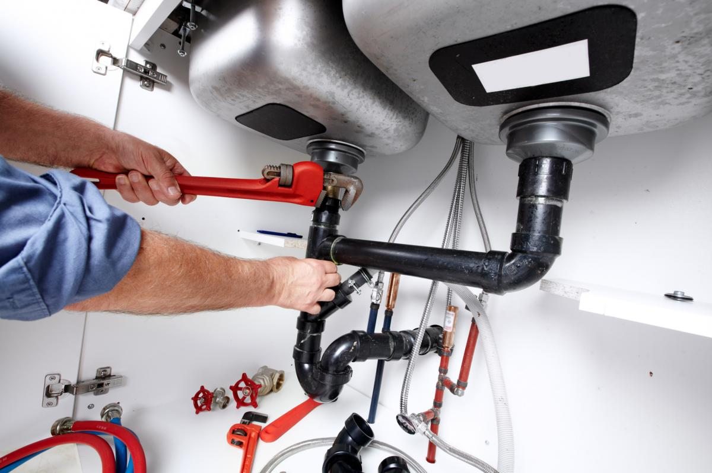
TEKNİK SERVİS
Platin Yönetim
Kat Maliklerin ve Ortak alanlarda bulunan; bina, tesis, makine, teçhizat, demirbaş malzeme, asansör, elektrik, su, hidrofor vb. cihaz ve sistemlerin; teknik servis gibi sorunları eksiksiz yapılmasını sağlamak.

Slide 16

MALİ ŞEFFAF GİDER
Platin Yönetim
Site/bina gelir-gider hesap ve raporlarının tutulması,
İşletme projesinin oluşturulması,
Aylık tahakkukların işlenmesi
Cari hesap takibinin sağlanabilmesi,
Gider evraklarının işlenmesi,
İşletme defteri ve bilançoların hazırlanması,
Resmi muhasebe kayıt ve evraklarının takibi gibi işlemleri sizler adına yürütüyoruz.

Slide 17

Denetim ve kontrol mekanizması
Platin Yönetim
Denetim kavramı işletmelerin içeriden fark edilemeyen eksikliklerinin giderilmesi, müşteri ilişkilerinin iyileştirilmesi ve bunların paralelinde işletmelerde en önemli amaç olan kârlılığın arttırılması için önemli bir araç niteliğindedir. Bir işletmede sürekli aynı işleri yapan kişilerde oluşması muhtemel işletme körlüğünün, ilgili işlere dışarıdan bakan gözler tarafından giderilmesi anlamında denetim önem arz etmektedir.

Slide 18
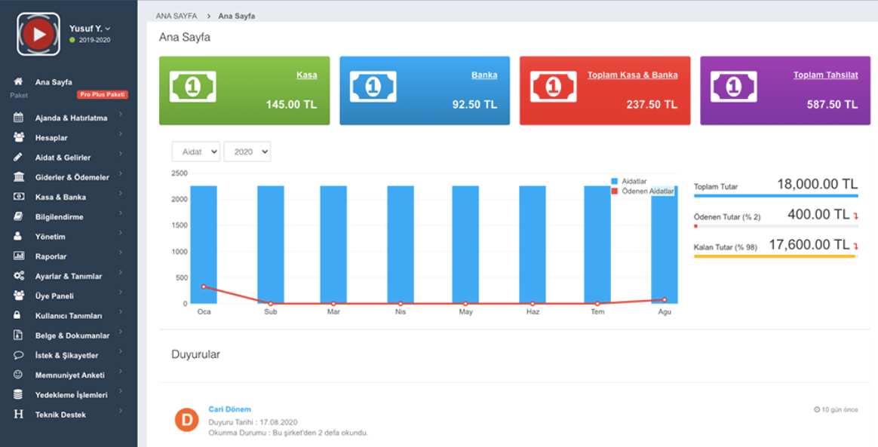
Yönetim yazılımı
Platin Yönetim
Site/bina gelir-gider hesap ve raporlarının tutulması,
İşletme projesinin oluşturulması,
Aylık tahakkukların işlenmesi
Cari hesap takibinin sağlanabilmesi,
Gider evraklarının işlenmesi,
İşletme defteri ve bilançoların hazırlanması,
Resmi muhasebe kayıt ve evraklarının takibi gibi işlemleri sizler adına yürütüyoruz.

Slide 19

Çilingir servisi
Platin Yönetim
7/24 ister gündüz ister gece bir telefon kadar yakınız siz arayın 15 dakika gibi kısa sürede ekibimiz yanınızda. Kapınıza ve kilitlerinize zarar vermeden itina ile açmak ekibimizin işidir. Güvenli, titiz ve hızlı şekilde mağduriyetinizi gideriyoruz.

Slide 20

İlaçlamalı haşere temizliği
Platin Yönetim
Kendimizin ve ailemizin sağlığı açısından, yaşam alanlarımızı temiz tutmamız ve hijyene önem vermemiz gerekir. Hamam böceği, pire, tahtakurusu, örümcek, kırkayak, akrep, tespih böceği, kertenkele, çıyan, fareler, sıçanlar ve bu gibi haşere ve kemirgenler bu sorunun önde gelenleridir.
Birçok hastalığın taşıyıcısı olan bu böcekler ve kemirgenler yaşam alanlarımıza hastalık yayarak sağlık açısından önemli sorun teşkil etmektedir. Bu sebeple yaşam alanlarımızı ilaçlama istenmeyen zararlılardan korumak için kritik öneme sahiptir. sizleri yaşanabilecek bir ortama kavuşturmak. görevimizdir.

Slide 21

Ortak alan sigortası
Platin Yönetim
Yangın, Yıldırım ve İnfilak
Hırsızlık, Enkaz Kaldırma Masrafları
Yangın Mali Mesuliyet, 3.Şahıs Sorumluluk
Cam Kırılması
Deprem
Yangın Mali Mesuliyet (Otopark)
Makina, Kırılması ve Elektronik Cihaz

Slide 22

Anlaşmalı kurumlar
Platin Yönetim
Daire sakinlerine anlaşmalı kurumlarımız tarafından (market, sigorta, hastane vb. ) belli bir oranda indirim uygulanmış olup daire sakinlerine kolaylık sağlanmıştır.

Slide 23

YEŞİL BİNA
Platin Yönetim

Slide 24

YEŞİL BİNA
Platin Yönetim
Bir binanın yaşam döngüsü boyunca çevreyle uyumlu olması ve doğal kaynakları verimli kullanarak. Yaşanılabilir bir ortam oluşturmak için PLATİN YÖNETİM hizmetinizdedir.

Slide 25

Teşekkürler
Platin Yönetim
www.platinyonetim.net

